Slide 1
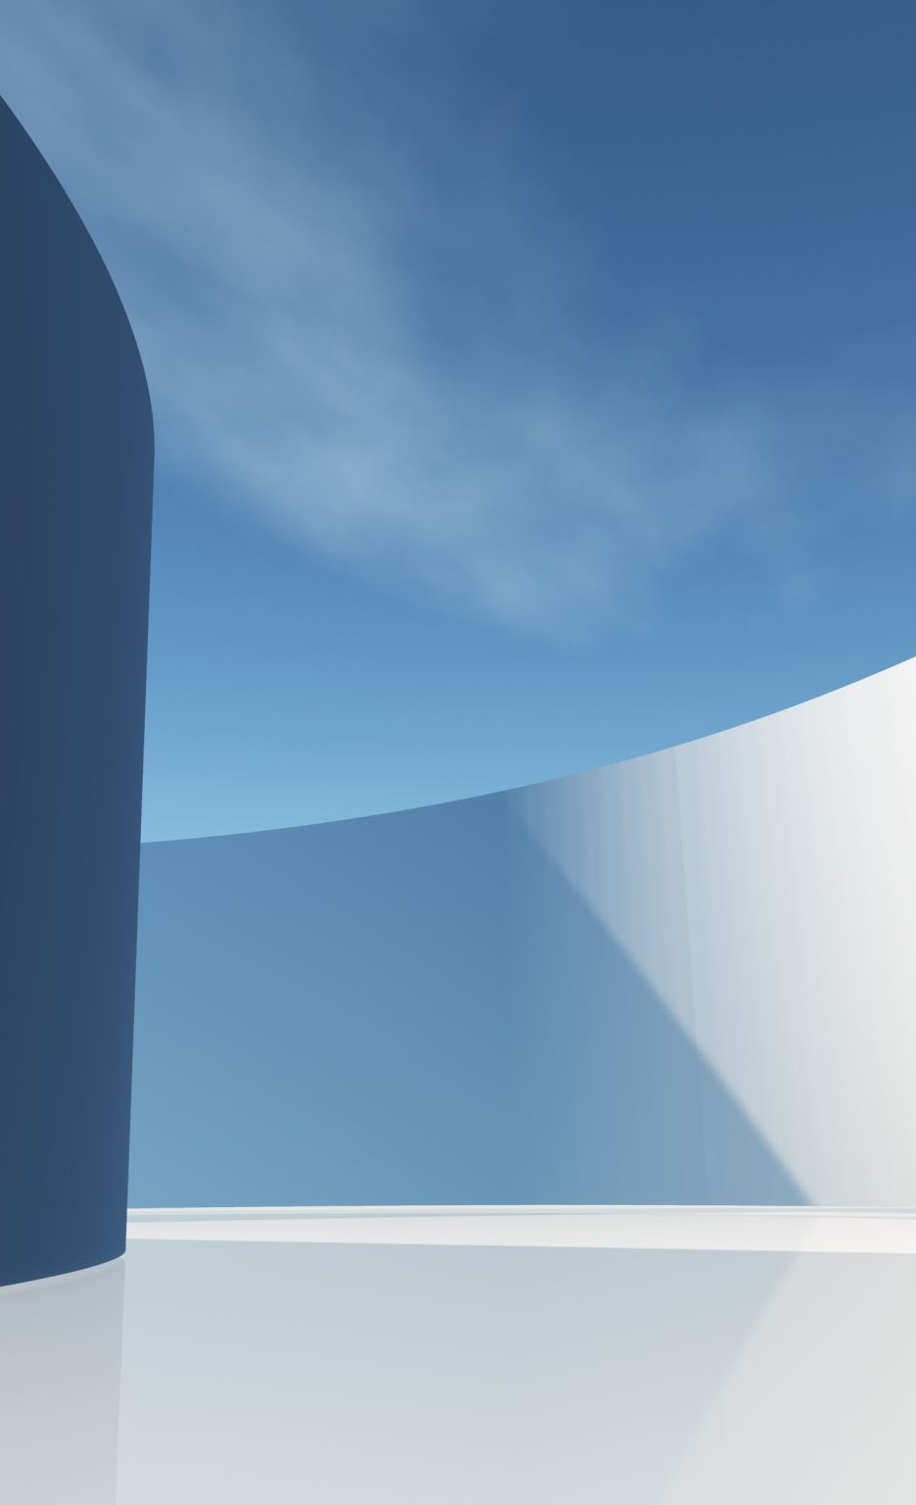
Презентація на тему: «Поліпептидні антибіотики»

Slide 2

Антибіотики (лат. апіг — проти і bios — життя) — це речовини мікробного, рослинного й тваринного походження, котрі мають високу протимікробну активність, в основі якої лежить принцип антагонізму.
Антибіотики широко застосовують у медицині, а також у різних галузях народного господарства.

Slide 3
Поліміксини
Світ стикається з величезною і зростаючою загрозою через появу бактерій, стійких до майже всіх доступних антибіотиків. Резистентність до різних лікарських засобів є важливою проблемою охорони здоров’я. За останні роки практично не було розроблено нових препаратів, спрямованих на мультирезистентні грамнегативні бактерії, зокрема синьогнійну паличку.
Отже, існує нагальна потреба в нових антибіотиках, особливо тих, що мають активність проти грамнегативних «супербактерій», таких як P. aeruginosa, Acinetobacter baumannii та Klebsiella pneumoniae. Виявлено, що ці патогени потребують найшвидшої уваги для відкриття нових антибіотиків. Тим часом, поліміксини все частіше використовуються як остання лінія терапії для лікування інфекцій, спричинених грамнегативними бактеріями, стійкими по суті до всіх інших доступних в даний час антибіотиків.
Для клінічного використання доступні два поліміксини – колістин (тобто поліміксин Е) та поліміксин В, причому для них існує перехресна резистентність

Slide 4
Історія
Поліміксини були відкриті в 1940-х роках і ніколи не піддавались сучасним процедурам розробки ліків. Вони мають вузький антибактеріальний спектр, головним чином проти грам негативних мікроорганізмів. Клінічне застосування колістину та поліміксину В зменшилось у 1970-х роках завдяки виявленню таких побічних ефектів як нефротоксичність та нейротоксичність після внутрішньовенного введення; однак швидке підвищення стійкості до всіх інших антибіотиків викликало необхідність їх відновлення для клінічного застосування. Парентеральний колістин набагато частіше використовується на міжнародному рівні, хоча ін’єкційний поліміксин В доступний у ряді країн, таких як Бразилія, Сінгапур та США; у цих трьох країнах доступні обидва антибіотики.
Поліміксин В та колістин (поліміксин Е) є вторинними метаболітами нерибосомних пептидів, що виробляються ґрунтовою бактерією Bacillus polymyxa. Незважаючи на те, що досі існує дефіцит знань про те, як їх оптимально використовувати, поліміксини в основному використовуються як антибіотики останнього ряду для серйозних інфекцій, що не піддаються лікуванню. Хоча в даний час частота резистентності до поліміксинів порівняно низька, резистентність може швидко з’явитися in vitro у P. aeruginosa, A. baumannii та K. pneumoniae.
Поява надзвичайно стійких до лікарських засобів (XDR) P. aeruginosa, A. baumannii та K. pneumoniae, включаючи резистентність до поліміксинів, створює найсерйозніші терапевтичні проблеми. По суті, резистентність до поліміксинів означає повну відсутність антибіотиків для лікування загрозливих для життя інфекцій, спричинених цими грамнегативними «супербактеріями», та підкреслює терміновість розробки нових антибіотиків.

Slide 5
Механізм дії
На сьогоднішній день з Paenibacillus polymyxa виділено та структурно ідентифіковано кілька різних груп поліміксинів, причому кожна група структурно визначається унікальними амінокислотними залишками, присутніми в їх послідовностях.
Мішенню поліміксинів є зовнішня мембрана грамнегативних бактерій. Через електростатичну взаємодію, що відбувається між залишком α, γ-діаміномасляної кислоти позитивно зарядженого поліміксину з одного боку та фосфатними групами негативно зарядженої мембрани ліпіду А з іншого боку, двовалентні катіони (Ca2 + та Mg2 +) витісняються з негативно заряджених фосфатних груп ліпідів мембрани. Отже, ліпополісахариди дестабілізуються, відповідно збільшуючи проникність бактеріальної мембрани, що призводить до витоку назовні вмісту цитоплазми і, в кінцевому рахунку, спричиняє загибель клітин.
Іншим антибактеріальним механізмом є ендотоксинний ефект. Ендотоксин грамнегативних збудників відповідає ліпідній частині ліпополісахаридів; поліміксини мають здатність зв’язуватись і нейтралізувати ці молекули, що виділяються під час лізису клітин.
Нарешті, ще одним способом дії поліміксинів є інгібування життєво важливих ферментів дихального ланцюга у внутрішній мембрані бактерій.

Slide 6
Спектр дії
Поліміксини мають вузький антибактеріальний спектр, головним чином проти звичайних грамнегативних бактерій. Вони активні щодо більшості представників сімейства Enterobacteriaceae, включаючи Escherichia coli, Enterobacter spp., Klebsiella spp., Citrobacter spp., Salmonella spp. Та Shigella spp.
Поліміксини також мають значну активність щодо загальних неферментативних грамнегативних бактерій, включаючи Acinetobacter baumannii, Pseudomonas aeruginosa та Stenotrophomonas maltophilia.
І навпаки, деякі види природно стійкі до поліміксинів, зокрема Proteus spp., Morganella morganii, Providencia spp., Serratia marcescens, Pseudomonas mallei, Burkholderia cepacia, Chromobacterium spp., Edwardsiella spp., Brucella, Legionella, Campylobacter, Vibr.
Поліміксини не активні щодо грамнегативних коків (Neisseria spp.), грампозитивних бактерій та анаеробів.

Slide 7
Фармакокінетика
Важливо зазначити, що колістин вводять у формі неактивних проліків – колістиметату натрію (КМС). Після внутрішньовенного введення КМС виявляє лінійні дозозалежні властивості ФК. Колістин в основному (> 99%) виводиться через нирки за допомогою механізмів, які ще не до кінця зрозумілі, тоді як наявні дані свідчать про значну ниркову канальцеву реабсорбцію. Незважаючи на це, концентрація колістину в сечі висока завдяки перетворенню КМС у колістин у сечі.
Нирковий кліренс КМС перевищує кліренс перетворення в колістин, особливо у пацієнтів з нормальною функцією нирок. Таким чином, підраховано, що у таких пацієнтів лише до 25% CMS перетворюється на активний колістин. При нирковій недостатності ниркова екскреція КМС зменшується, що призводить до більшого перетворення в колістин.
Період напіввиведення складає близько 14,4 годин. Експериментальні дослідження показали, що поліміксини накопичуються в печінці, легенях, нирках, серці та м’язах. Через 24 години менше 50% доз поліміксинів зв’язувалося з тканинами; найбільша кількість була в скелетних м’язах. В експериментальних дослідженнях на тваринах після внутрішньовенного введення повідомлялося про зв’язування з білками плазми крові до 55%.
При внутрішньовенному введенні колістину досягаються низькі концентрації у спинномозковій рідині, і загалом мозкове або системне запалення не посилює проникнення цієї групи антибіотиків до центральної нервової системи (ЦНС) до адекватних терапевтичних рівнів. Причинами цього можуть бути вища за оптимальну для проходження гематоенцефалічного бар’єру молекулярна маса колістину, хімічні властивості колістину, які не сприяють пасивній дифузії, та наявність активних насосних білків (Р-глікопротеїни).
Поліміксин В вводять у вигляді його сульфатної солі, яка є активним антибіотиком. Таким чином перетворення не потрібно. Виводиться в основному за допомогою ниркових шляхів. Як результат, концентрація поліміксину В в сечі низька.
Його період напіввиведення в сироватці залежить від віку пацієнта і становить від 3,1 (у новонароджених) до 13,6 годин. Незв’язана частка у плазмі становить приблизно 40%.

Slide 8
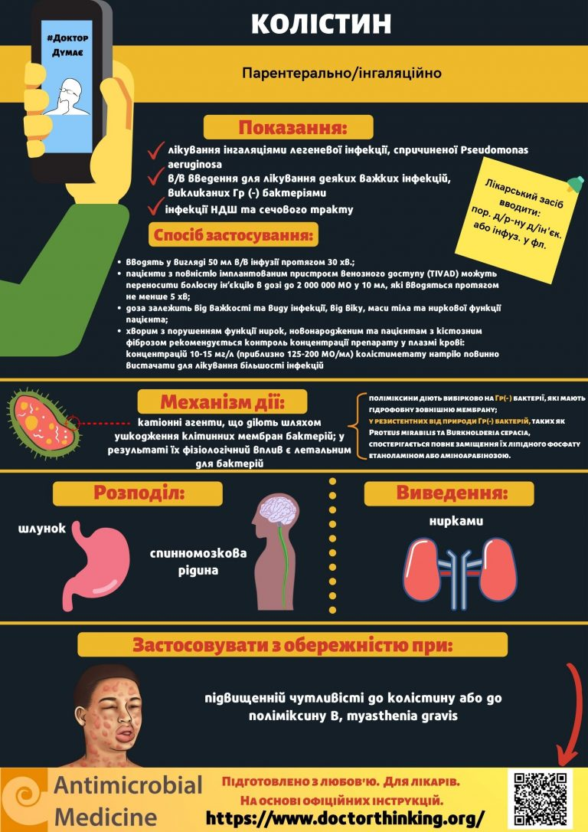

Slide 9
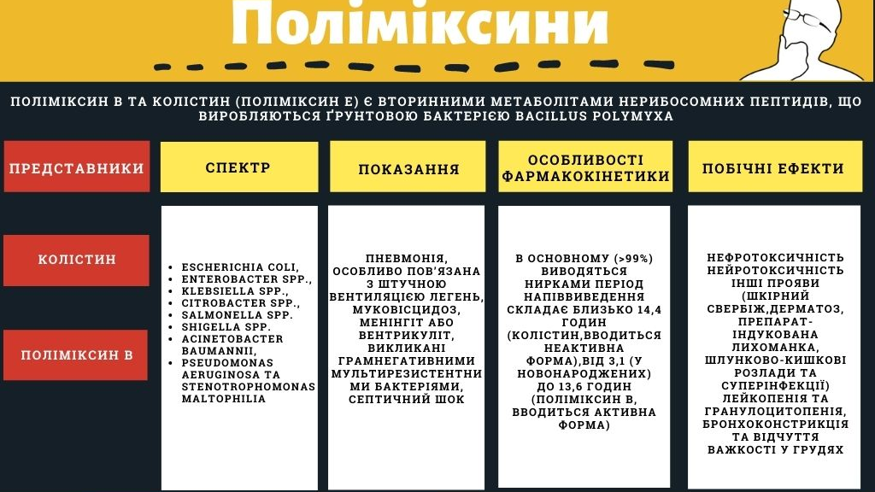

Slide 10
Покази до застосування
На сьогодні поліміксини слід розглядати для лікування інфекцій, спричинених грамнегативними бактеріями, стійкими до інших доступних протимікробних засобів, підтверджених відповідними тестами чутливості in vitro. Крім того, поліміксини є цінним варіантом у пацієнтів з інфекціями, спричиненими грамнегативними бактеріями, які in vitro сприйнятливі до інших протимікробних засобів, коли лікування цими препаратами було клінічно неефективним.
Існує великий досвід використання аерозолізованого колістину у пацієнтів із муковісцидозом. Цим пацієнтам вводять внутрішньовенно та аерозолізований колістин, намагаючись викорінити колонізацію P. aeruginosa дихальних шляхів та лікувати загострення, в основному спричинені цим мікроорганізмом. 3-тижневий курс інгаляції КМС у поєднанні з пероральним ципрофлоксацином призвів до багатообіцяючих результатів у викоріненні ранньої колонізації P. aeruginosa. Побоювання щодо швидкого розвитку штамів P. aeruginosa, стійких до колістину, або виникнення легеневих інфекцій внаслідок мікроорганізмів із спадковою стійкістю до колістину не підтвердились після більш ніж 10 років опублікованого досвіду у хворих на муковісцидоз. Порівняно з тобраміцином, швидкість розвитку стійкості до колістину була повільнішою.
Окрім муковісцидозу, інгаляційні поліміксини все частіше використовуються для лікування хворих на пневмонію, особливо пневмонію, пов’язану з штучною вентиляцією. На даний момент дані підтверджують більш високий рівень клінічного та мікробіологічного лікування та меншу кількість днів під ШВЛ у пацієнтів, які отримують внутрішньовенний та небулізований колістин, порівняно з лише внутрішньовенним колістином. Різниці в смертності не спостерігалось. Аерозолізовані поліміксини використовувались також для зменшення загострень у пацієнтів з некістозним фіброзом бронхоектатичною хворобою, однак результати не такі перспективні, як у пацієнтів з муковісцидозом.
Оскільки проникнення поліміксинів у ліквор є недостатнім, інтравентрикулярне та інтратекальне введення застосовується для нейрохірургічних хворих на менінгіт або вентрикуліт, викликані грамнегативними мультирезистентними бактеріями.
Нарешті, завдяки своїм адсорбційним властивостям, поліміксин В використовувався як субстрат для виведення ендотоксинів у пацієнтів із септичним шоком. Більшість даних надходять із невеликих випробувань в Японії. У систематичному огляді та мета-аналізі вчені дійшли висновку, що подібне очищення крові асоціюється з нижчою смертністю у пацієнтів із септичним шоком.

Slide 11
Побічні ефекти
1) Нефротоксичність
Механізм поліміксинів, пов’язаних з нефротоксичністю на молекулярному рівні, залишається недостатньо вивченим. Кінцевим результатом є індукція апоптозу ниркових клітин та гострий канальцевий некроз, що проявляється підвищенням рівня креатиніну та сечовини у сироватці крові. Здається, що нефротоксичність залежить як від концентрації, так і від тривалості впливу поліміксинів.
Недавні експериментальні дослідження також показали, що поліміксин В у 3 рази більше цитотоксичний для проксимальних канальцевих клітин нирок людини, ніж колістин. Для запобігання недостатньому дозуванню у пацієнтів з нирковою недостатністю слід зосередитись на нормалізації / досягненні значення AUC, подібного до тих, що спостерігаються у пацієнтів з нормальною функцією нирок.
2) Нейротоксичність
Неврологічна токсичність може проявлятися запамороченням, слабкістю, лицьовою та периферичною парестезіями, вертиго, сплутаністю свідомості, атаксією, порушеннями зору та мови та нервово-м’язовою блокадою, що може призвести до дихальної недостатності або апное.
Повідомлялося про часткову глухоту та важку атаксію у пацієнтів із надмірно високим рівнем колістину в плазмі крові. Частота виникнення асоційованої з колістином нейротоксичності, про яку повідомлялося в попередній літературі, становила приблизно 7%, причому основним проявом були парестезії. Нейротоксичні події, пов’язані з терапією колістином, виявляються частіше при муковісцидозі, ніж у хворих на некістозний фіброз. Внутрішньошлуночкове введення поліміксинів

Slide 12
3) Інші прояви
Шкірний свербіж, дерматоз, препарат-індукована лихоманка, шлунково-кишкові розлади та суперінфекції можуть розвиватися нечасто під час терапії поліміксинами. Лейкопенія та гранулоцитопенія можуть бути пов’язані із застосуванням колістину. Може виникати біль у місці внутрішньом’язової ін’єкції або поверхневий тромбофлебіт. Крім того, розвиток інфекції Clostridium difficile представляє додаткову, хоча і рідкісну, потенційну несприятливу подію, зумовлену лікуванням поліміксином.
Лікування аерозольованим колістином може додатково ускладнюватися бронхоконстрикцією та відчуттям важкості у грудях. Лікування β2-агоністами перед введенням аерозолізованого колістину може запобігти розвитку бронхоконстрикції.

Slide 13
Дякую за увагу!

